Slide 1

Megjelenítő modul: Visszajelzések

Slide 2
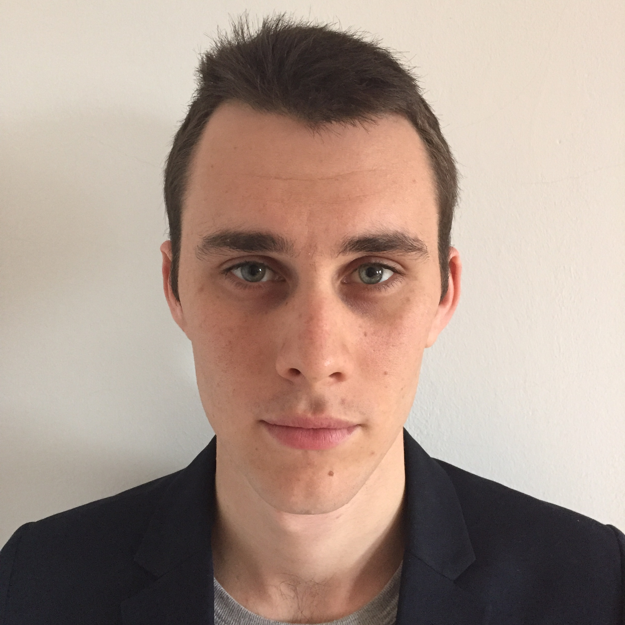
Visszajelzések
Naményi János
Gazdaságinformatikus BSc
Notes:
Üdvözlök minden kedves jelenlévőt! A nevem Namnényi János és jelenleg a Debreceni Egyetem Informatikai Kar Gazdaságinformatikus hallgatója vagyok.

Slide 3
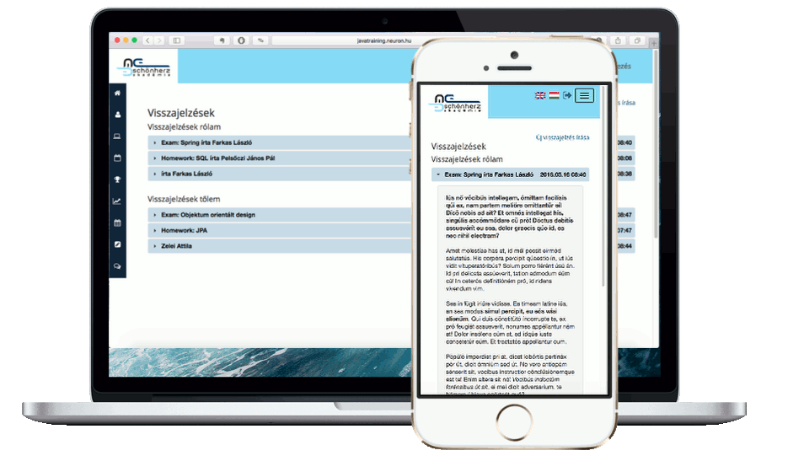
Visszajelzések
Notes:
A megfigyelő modult készítő csapat tagjaként a visszajelzések megvalósításáért feleltem.
Ahogy az kitalálható, a már létező visszajelzések megjelenítését és új visszajelzések küldését kellett megvalósítanom.
Ezt a két fő funkciót szeretném most pár mondatban bemutatni.

Slide 4
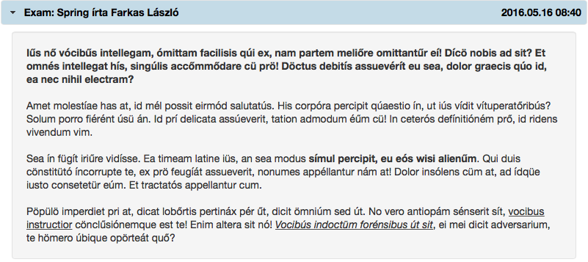
Visszajelzések
Visszajelzések rólam
Visszajelzések tőlem
Notes:
Kezdjük a visszajelzések megjelenítésével.
A képernyőn két szekcióban jelennek meg visszajelzések: felül a bejelentkezett felhasználóról írt visszajelzések, alul pedig azok, amelyeket az adott felhasználó írt.
Először csak a visszajelzés alapadatait láthatjuk: a visszajelzés írójának a nevét, visszajelzés küldésének dátumát, és a visszajelzéshez kapcsolódó esemény típusát és nevét, ha van ilyen.
Vagy a visszajelzéshez kapcsolódó esemény adatait, illetve annak a felhasználónak a nevét, akiről szól a visszajelzés, ha az általunk írt visszajelzésekről beszélünk.
Ha rákattintunk a visszajelzések címsorára, akkor egy lenyíló panelben jelenik meg a visszajelzés szövege.

Slide 5
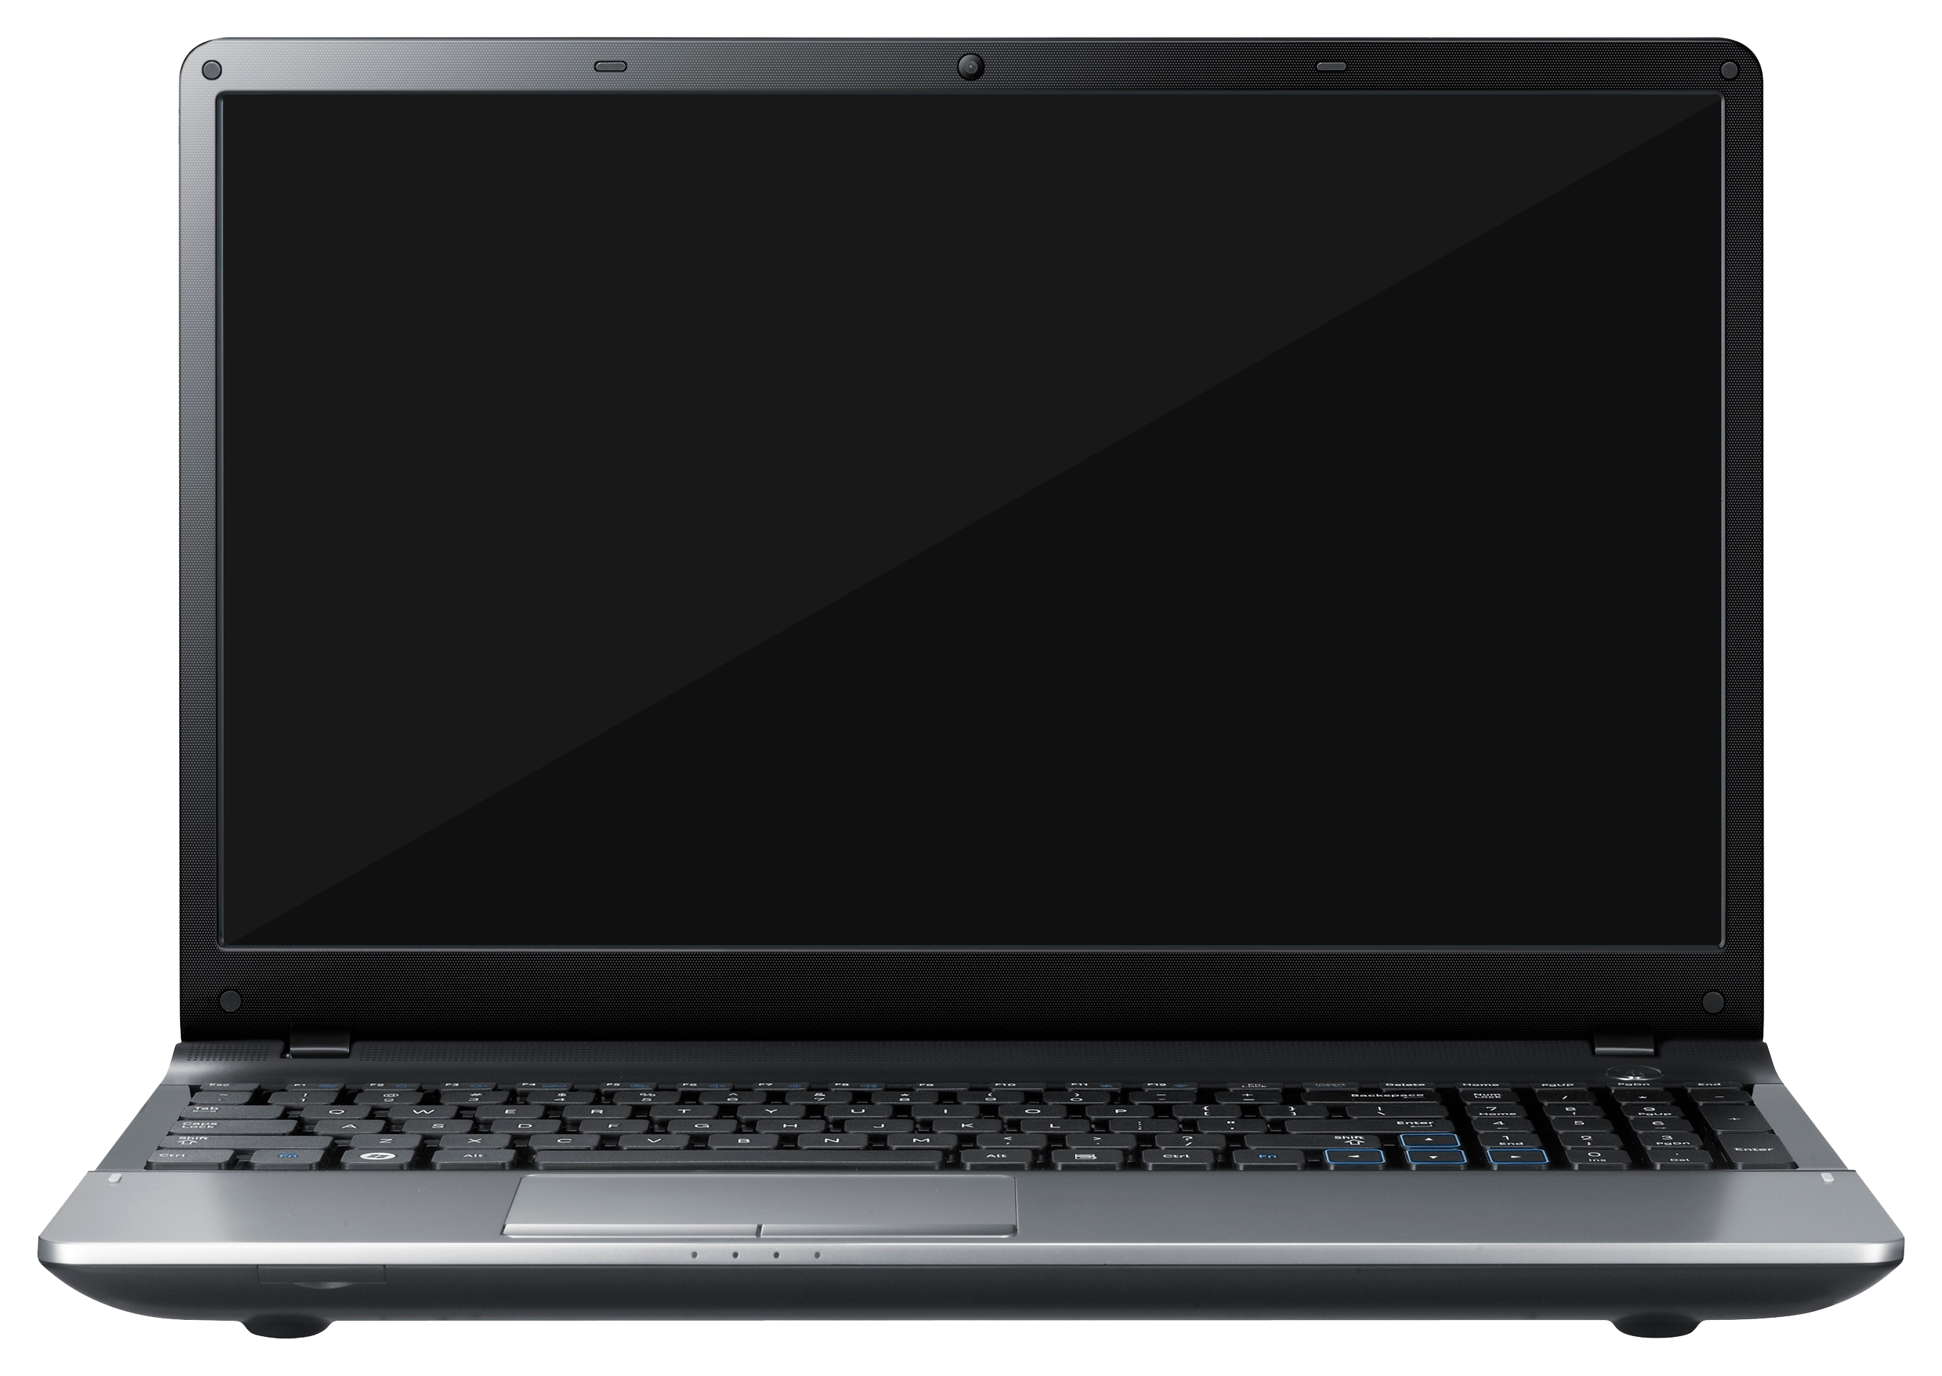
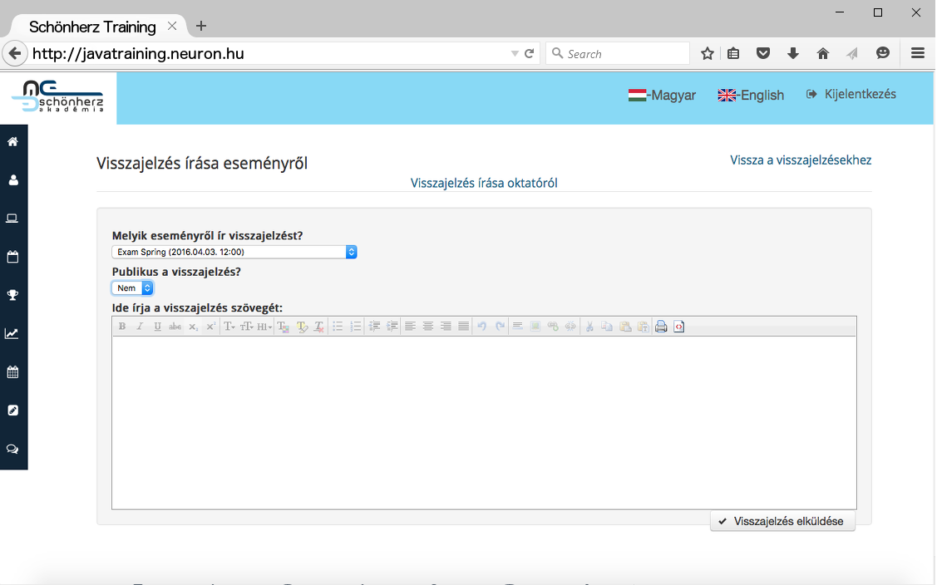
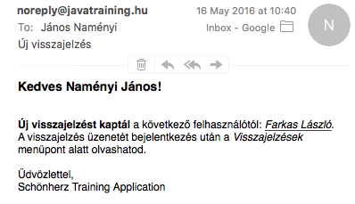
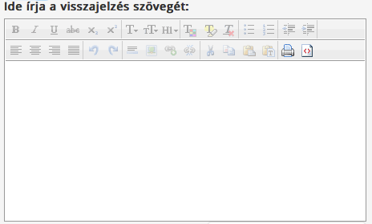
Visszajelzések
Események
Felhasználók
Notes:
Innentől a visszajelzések írásának bemutatásával folytatnám.
Hasonló felületen írhatunk visszajelzések, mint amelyiken olvashatjuk őket. Ahogy az az ábrán is látható, itt is az egyszerűségre, és az átláthatóságra törekedtünk a felület megalkotásakor.
Alapvetően kétféleképpen írhatunk visszajelzést.
A visszajelzés szólhat egy eseményről vagy egy konkrét felhasználóról.
Ha eseményről szól a visszajelzés, akkor annak írója eldöntheti, hogy az esemény minden felhasználója megkapja, vagy csak egy konkrét felhasználó. Míg a második lehetőségnél egy felhasználóról általános, összefoglaló visszajelzést írhatunk.
Írnunk kell egy részletes üzenetet is. Itt egy Rich Text editort alkalmaztunk, mert így nem kell amiatt aggódnunk, hogy a legfontosabb gondolatok elvesznének a részletekben. Kiemelhetjük őket kedvünk szerint.
Ha minden stimmel, és sikerül az alkalmazásnak elküldenie a visszajelzést, akkor a visszajelzésben értékelt felhasználó e-mailben kap egy értesítést, így soha sem fog lemaradni semmiről.

Slide 6

Visszajelzések
Problémák
jöhetnek…
Notes:
Most, hogy túlestünk a kötelező szakmaiasságon, szeretném bemutatni a problémákat, amivel megküzdöttünk ezen egy hónap alatt.
Azt már a legelején is tudtuk, hogy problémák bizony jöhetnek majd szép számmal.

Slide 7

Visszajelzések
…és jönnek is…
Notes:
És Murphy törvénye szerint, ami megtörténhet, az meg is fog. A problémák pedig jöttek.
Több féle is akadt az egy hónapot felölelő projektmunka alatt, amelynek nagy részét már a többiek is említették így vagy úgy.
Az elején még sokunk - köztük én is -, nem tudtuk megfelelően használni az oktatáson elsajított tudást a különböző technológiákról. Nehéz volt összeegyeztetni az egyetemi életet a munkával, megtalálni az arany középutat.

Slide 8
Visszajelzések
=
isPublic
isPulic
Notes:
Vagy amikor már több órája megállás nélkül írjuk a kódot, már nem is nagyon látjuk, hogy mit gépelünk, csak csináljuk. Na ilyenkor már nem teljesen egyértelmű az, hogy ez és ez a legkevésbé sem ugyanaz. Ez a konkrét elgépelés majd egy napomat emésztette fel, mire a csoportvezetőnk megtalálta a hibát.

Slide 9

Visszajelzések
Notes:
És voltak még ezeken kívül ilyen kis apró hibák, ami jelentéktelenségüktől függetlenül képesek voltak egy-akár két napra is megszakítani a hasznos munkát. Ezeket, ha már nagyon nem tudtam megoldani, akkor csapattársaimhoz fordultam, akik bármikor, legjobb tudásuk szerint próbáltak segíteni. Legvégső esetben, ha már minden kötél szakadt, akkor kezdtük el Pelsőczi Jánost, a projektvezetőnket zaklatni, hogy még is mi lehet a baj. Szeretném megjegyezni itt, hogy nélküle talán még most sem állna sehol a visszajelzések funkció, és hatalmas köszönettel tartozunk neki, és a másik két oktatónak is.

Slide 10
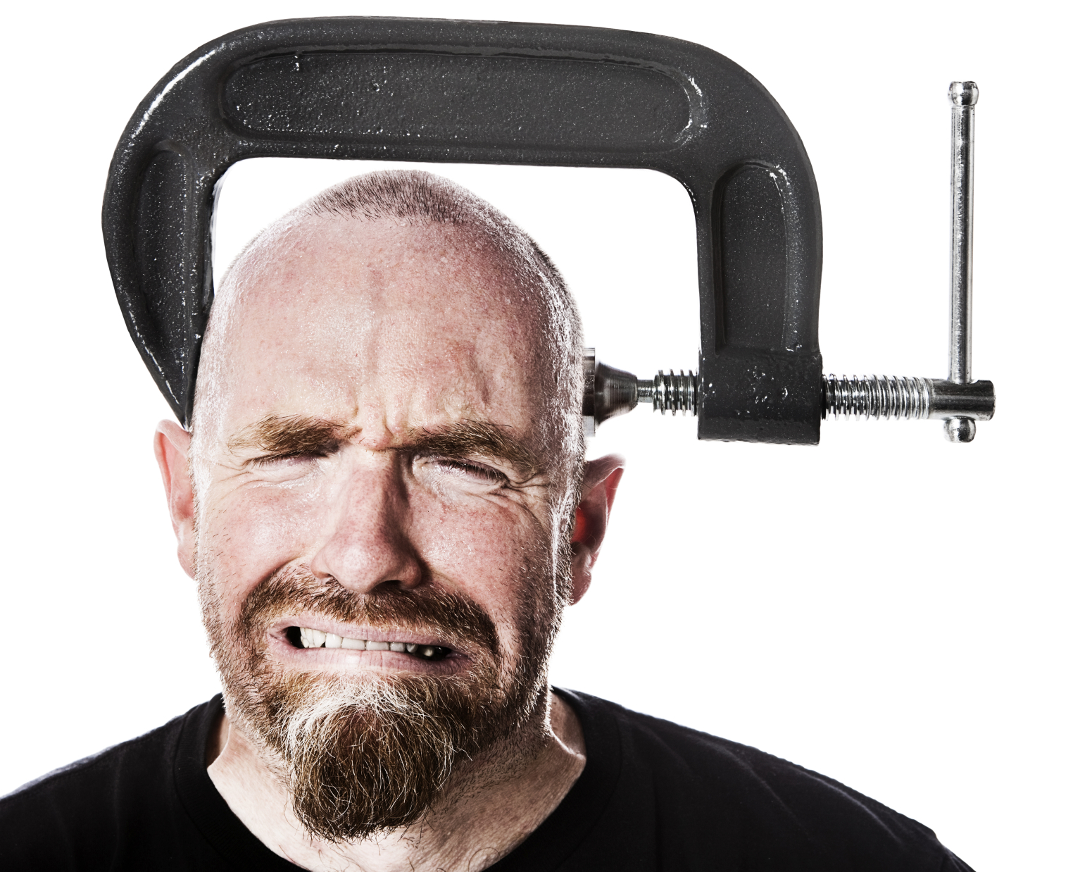
Visszajelzések
karakterkódolás
ködösítés
kÃ¶dÃ¶sÃ­tÃ©s
Notes:
Beszéljünk egy kicsit a fejfájásról, amit egy konkrét példán keresztül mutatok be. Ugyanis akadt egy kisebb gond a fejlesztés alatt, amivel két napot küzdöttünk, mire megoldottuk. Visszagondolva, számomra ez volt a legtöbb fejfájást okozó akadály.
Szóval, már a munka felénél járhattunk, és nagyjábból kész voltam a visszajelzések adatbázisból való megjelenítésével. Mivel ekkor még hozzá sem fogtam a visszajelzések küldését lehetővé tévő funkcióhoz, egy SQL fájlt használtunk az adatbázis feltöltéséhez. Itt mutatkozik be a fenti ábrán látható kellemetlen állapot okozója, a karakter kódolás.
Konkrétan az történt, hogy az SQL fájlban lévő, speciális magyar karaktereket tartalmazó szöveg olyan állapotban került át az alkalmazáshoz, ahogyan kellett, de a fordítás után ezek a karakterek nem megfelelően jelentek meg. Sem az adatbázisban, sem az alkalmazásfelületen.
Sőt, míg lokálisan a fájl megnyitás után olvasható volt, addig ez nem volt elmondható a távoli tárolóban lévő fájlról.
Azt pedig be lehet látni, hogy ez sokkal barátságosabb egy magyar ember szemének ennél.
Már mindenben, amiben csak lehetett beállítottuk a karakterkódolást, de nem oldotta meg a problémát. Végül Jani segített a probléma okának felderítésében, ami nem volt más, mint a szerveren lévő WildFly, amin az alapértelmezett cp1252 karakterkódolás volt beállítva.
Hogy ebből mit tanultam? Azt, hogy ilyen esetben vegyem fel a kapcsolatot olyan emberrel, aki hozzáfér a szerver beállításaihoz, és ne pazaroljak el 2 napot ilyen hibára.

Slide 11
Visszajelzések
Notes:
Köszönöm szépen, hogy meghallgatták az előadásomat arról, hogy miként sikerült megvalósítanom az alkalmazás visszajelzések megjelenítéséért és küldéséért felelős részét, illetve hogy miként küzdöttem meg a felmerült akadályokkal a fejlesztés során. További szép estét kívánok mindenkinek!

Slide 12

KÖSZÖNÖM A FIGYELMET!
Kapcsolattartó neve
Kapcsolattartó telefonszáma

